Slide 1

Công nghệ 10
Công nghệ trồng trọt
Chủ đề 6
Kĩ thuật trồng trọt
Bài 16. Quy trình trồng trọt
(Tiết 1)

Slide 2



Slide 3

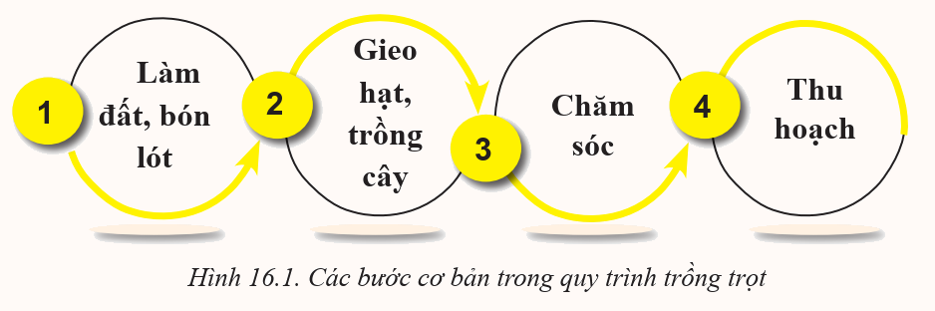
Quan sát Hình 16.1 và cho biết quy trình trồng trọt gồm các bước nào?

Slide 4


Slide 5


1. Làm đất, bón lót
Chọn đất như thế nào để thích hợp với cây trồng nước, cây trồng cạn?
- Đối với cây trồng nước: cần chọn đất ruộng trũng, ngập nước.
- Đối với cây trồng cạn: cần chọn đất cao ráo, bằng phẳng, dễ thoát nước.

Slide 6
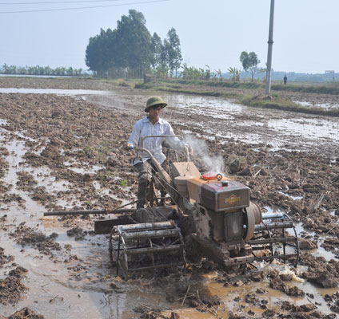
1. Làm đất, bón lót
1.1. Cày, bừa đất
Dọn sạch cỏ dại và các vật thể cứng ở trong đất gạch, đá,...) trên lớp đất mặt. Cày, bừa làm nhỏ và tơi xốp đất.
Lưu ý: Trước khi làm đất, cần chọn đất thích hợp với từng loại cây trồng.

Slide 7
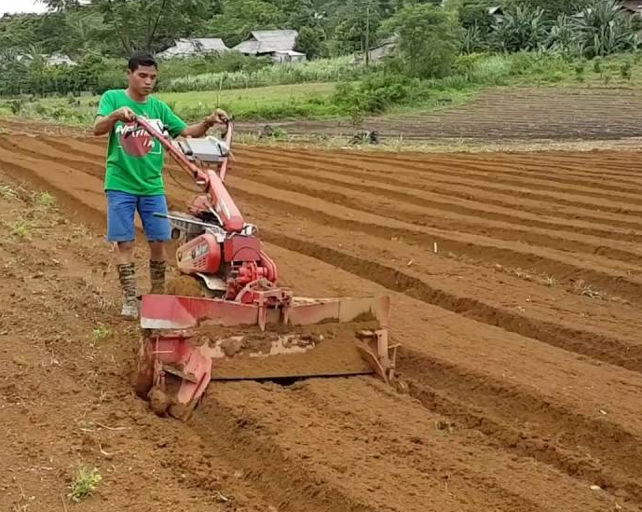
1. Làm đất, bón lót
1.2. Lên luống
Đối với cây trồng cạn, ngắn ngày (cây hàng năm) thường phải lên luống.
Lên luống ngay thẳng, bằng phẳng, kích thước luống (chiều cao, chiều rộng, chiều dài) thích hợp với từng loại cây trồng và mùa vụ trồng trọt.

Slide 8
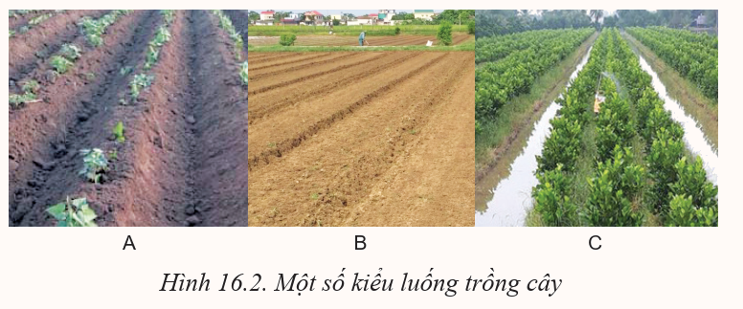
1. Làm đất, bón lót
1.2. Lên luống

Slide 9

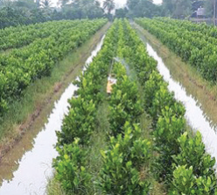
Ở vùng đồng bằng sông Cửu Long, do mưa nhiều gây ngập úng vào các tháng mùa mưa nên ở những vườn có địa hình thấp, trũng, cây ăn quả thường được trồng trên các luống (liếp) rộng, hai bên luống được đào thành kênh rạch hay mương sâu để dễ thoát nước, tránh úng (Hình 16.2C).

Slide 10
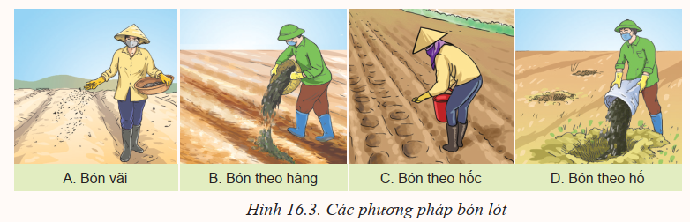
1. Làm đất, bón lót
1.3. Bón phân lót
1. Loại phân bón nào thích hợp cho bón lót? Vì sao?
2. Quan sát các phương pháp bón lót ở Hình 16.3 và cho biết mỗi phương pháp thích hợp với loại cây trồng
nào? Hãy lấy ví dụ.

Slide 11
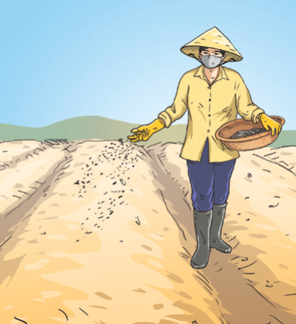
1. Làm đất, bón lót
1.3. Bón phân lót
Tuỳ thuộc loại cây trồng và khoảng cách trồng (trồng thưa hay trồng dày), có thể bón lót theo các phương pháp sau:
Bón vãi: rải đều phân bón trên mặt luống. Trộn đều phân với đất trên mặt luống và san phẳng đất.

Slide 12
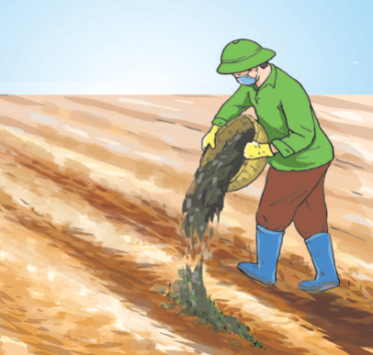
1. Làm đất, bón lót
1.3. Bón phân lót
Bón theo hàng: rạch hàng trên mặt luống và rải phân vào rạch. Trộn đều phân với đất trong rạch và san phẳng đất.

Slide 13
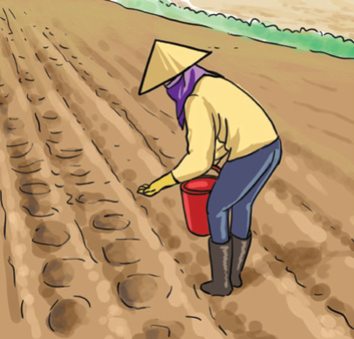
1. Làm đất, bón lót
1.3. Bón phân lót
Bón theo hốc: bổ hốc trên mặt luống theo đúng khoảng cách trồng. Bón phân vào hốc, trộn đều phân với đất trong hốc và san phẳng đất.

Slide 14
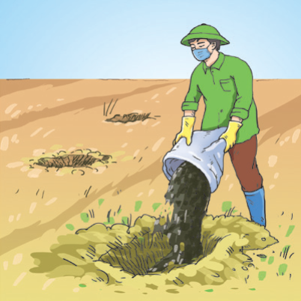
1. Làm đất, bón lót
1.3. Bón phân lót
Bón theo hố: đào hố. Trộn đều phân bón với đất và lấp đầy hố.

Slide 15
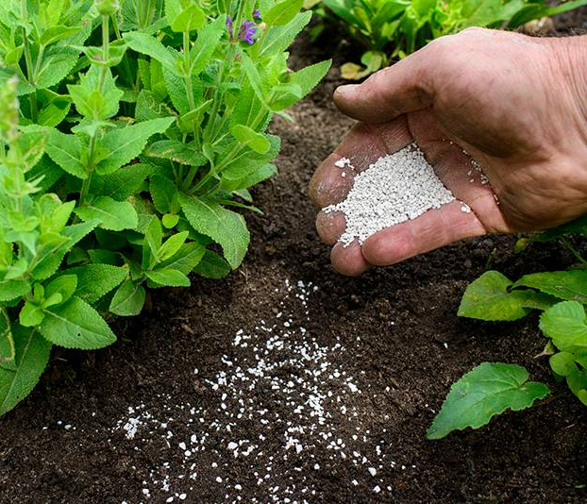
1. Làm đất, bón lót
1.3. Bón phân lót
Lưu ý: đối với cây thân thảo, ngắn ngày (cây hằng năm), nên bón lót ngay trước khi gieo trồng. Đối với cây thân gỗ, dài ngày (cây lâu năm), bón phân theo hố và bón trước khi trồng từ 15 – 30 ngày.

Slide 16
1. Làm đất, bón lót
1.3. Bón phân lót
Lưu ý: đối với cây thân thảo, ngắn ngày (cây hằng năm), nên bón lót ngay trước khi gieo trồng. Đối với cây thân gỗ, dài ngày (cây lâu năm), bón phân theo hố và bón trước khi trồng từ 15 – 30 ngày.

Slide 17



Slide 18

1. Trong các loại cây trồng sau đây, cây nào không cần lên luống để trồng: lúa, rau cần ta, cà chua, khoai lang, nhãn, hoa cúc?
Trong các loại cây trồng: lúa, rau cần ta, cà chua, khoai lang, nhãn, hoa cúc, ba loại cây gồm lúa, rau cần ta và nhãn không cần lên luống để trồng (vì lúa và rau cần ta là cây trồng nước, nhãn được trồng với khoảng cách rất thưa).

Slide 19
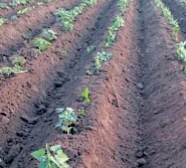
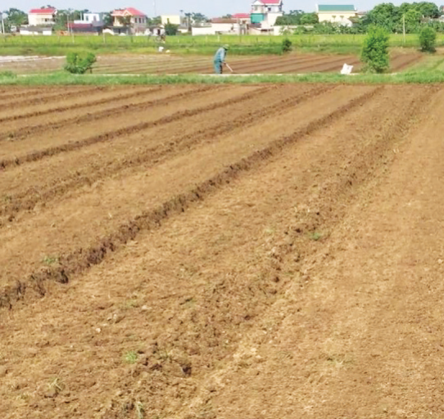
2. Em hãy quan sát hai kiểu luống A, B ở Hình 16.2 và cho
biết kiểu luống nào thích hợp cho trồng cây trong mùa mưa? Vì sao?
A
B

Slide 20
A
B
Kiểu luống A ở Hình 16.2 thích hợp cho trồng cây trong mùa mưa vì luống cao, hẹp và thoải sẽ dễ thoát nước, tránh ngập úng.

Slide 21


Slide 22

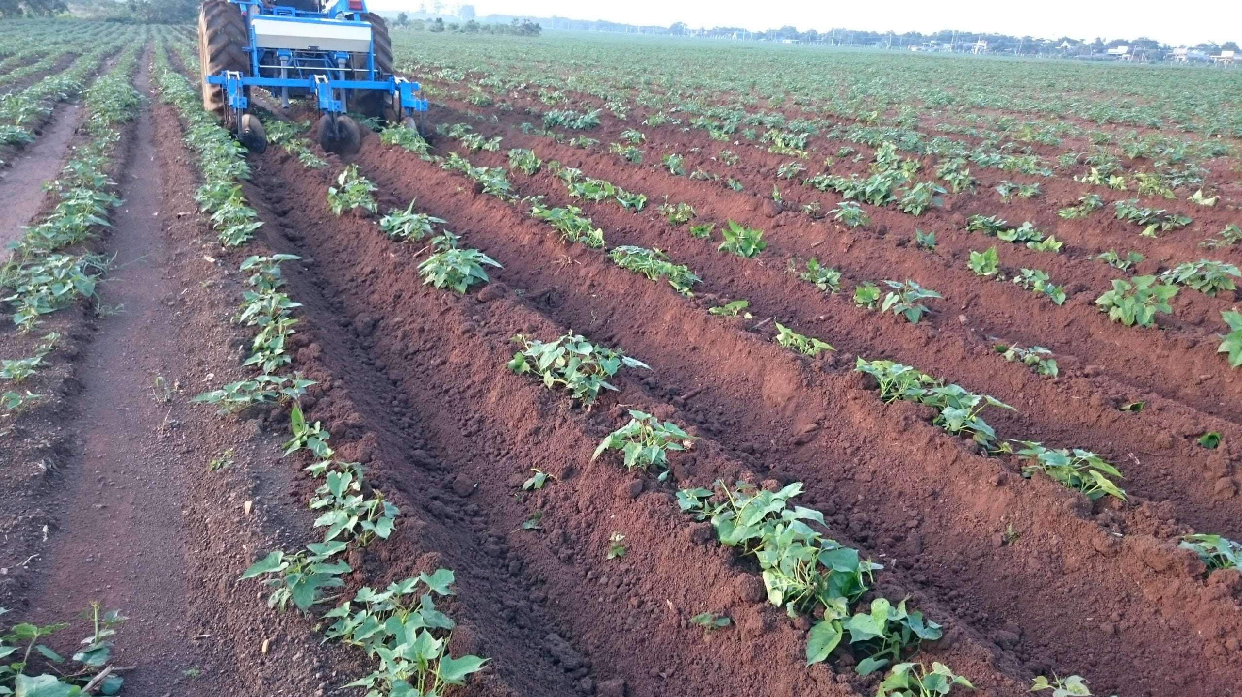
THẢO LUẬN NHÓM
Hãy mô tả phương pháp làm đất và lên luống để trồng
cây khoai lang.

Slide 23


Slide 24

Đất trồng cây cần được cày bừa kĩ, tơi xốp, sạch cỏ dại, sạch mầm mống sâu bệnh hại.
Bón phân hợp lí: đúng lúc, đúng loại, đúng cách, đúng liều lượng.

Slide 25


Hướng dẫn về nhà
1
2
Ôn lại kiến thức đã học
Đọc và tìm hiểu trước nội dung tiếp theo của bài học

Slide 26


Slide 27


Like fanpage Hoc10 - Học 1 biết 10 để nhận thêm nhiều tài liệu giảng dạy
theo đường link:
Hoc10 – Học 1 biết 10
Hoặc truy cập qua QR code

